Slide 1

Государственная Инспекция Забайкальского края
Итоговое совещание
Дашибалов Баясхалан Александрович
Начальник государственной инспекции Забайкальского края

Slide 2
«Оптимизация процесса регистрации документов в рамках осуществления государственного строительного надзора для формирования реестра объектов капитального строительства находящихся в надзоре»
Проект:

Slide 3
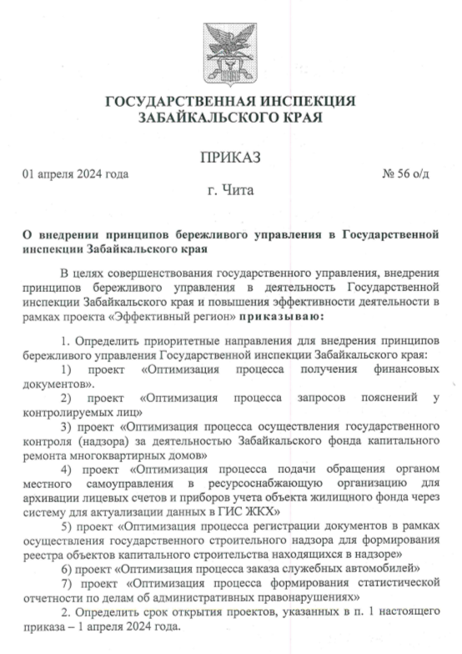
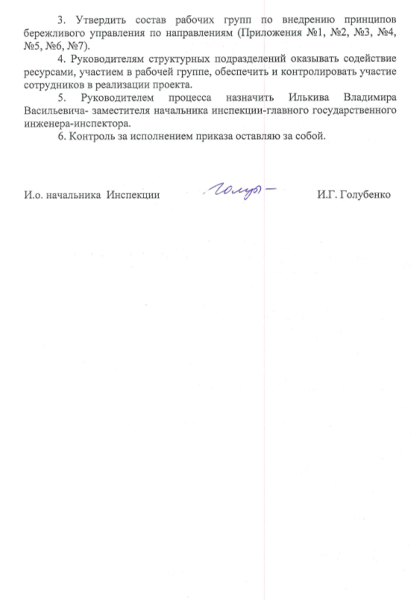
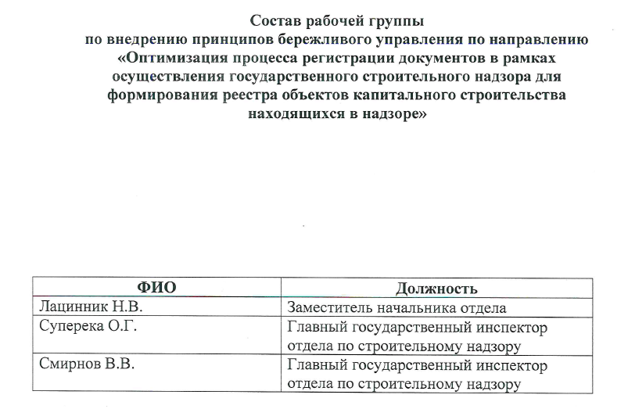
Организационно-распорядительные документы

Slide 4
Команда проекта:
Владелец процесса:
Заместитель начальника Инспекции Голубенко И.Г.
Руководитель проекта:
Заместитель начальника отдела по строительному надзору Лацинник Н.В.
Команда проекта:
Главный государственный инспектор отдела по строительному надзору Смирнов В.В.,
главный государственный инспектор отдела по строительному надзору Суперека О.Г.

Slide 5
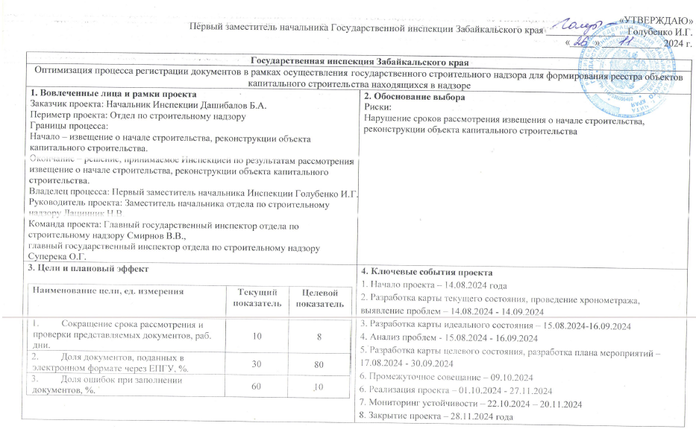
Паспорт проекта:

Slide 6
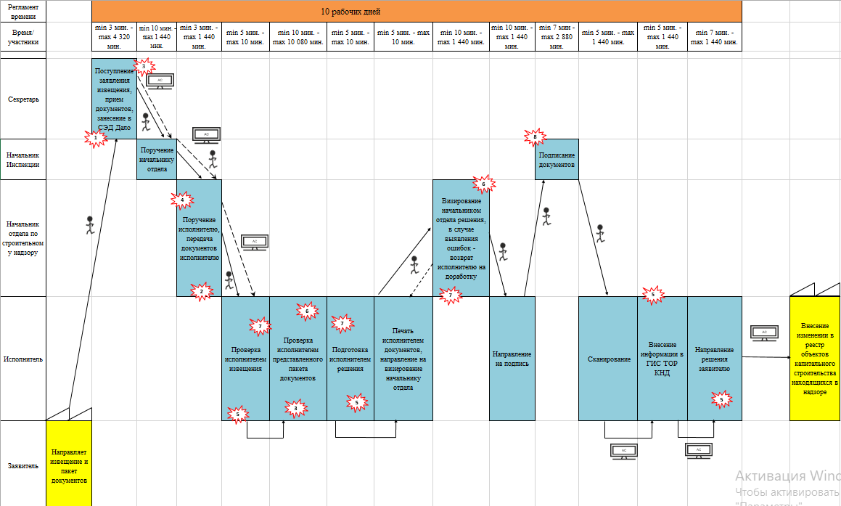

Карта текущего состояния процесса

Slide 7
Перечень выявленных проблем:
1
Некорректное заполнение извещения о начале строительства.
Несвоевременный ввод резолюции, поручения начальника отдела.
Несвоевременное предоставление документов в Государственную инспекцию Забайкальского края.
Необходимость постоянной проверки накопителя отдела, в связи
с чем – потеря времени.
Перебои в работе ГИС ТОР КНД.
Длительность проверки документов.
Ошибки при подготовке документов.
Длительный срок подписания документов в связи с занятостью руководителя, отсутствие руководителя на месте.
2
3
4
5
6
7
8

Slide 8
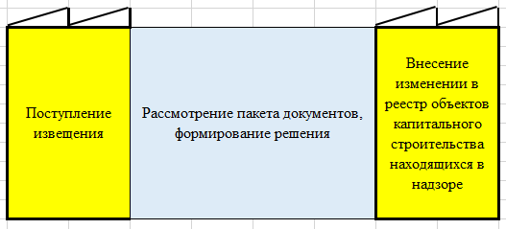
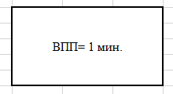
Карта идеального состояния процесса

Slide 9
Выявление коренных причин методом «5 Почему?»
Проблема
Длительная регистрации документов в рамках осуществления государственного строительного надзора для формирования реестра объектов капитального строительства находящихся в надзоре
Почему?
Почему?
Почему?
Нарушение сроков на постановку объекта капитального строительства в надзор
Необходимость постоянной проверки накопителя отдела,
несвоевременный ввод резолюции, поручения начальника отдела
и длительный срок подписания документов в связи с занятостью руководителя, отсутствие руководителя на месте
Перебои в работе ГИС ТОР КНД
Некорректное заполнение извещения о начале строительства и несвоевременное предоставление документов в Государственную инспекцию Забайкальского края
Коренная причина
Недоработка программного обеспечения
Коренная причина
Документы на бумажном носителе
Пропускаются пункты обязательных требований
Коренная причина
Отсутствие единого требования по представлению и заполнению документов

Slide 10
Пирамида проблем
Федеральный уровень
Региональный уровень
Уровень организации
5
1
2
3
4
6
7
8

Slide 11
Вклад в цель проекта
Проблема | Коренная причина | Решение | Вклад в цель
Некорректное заполнение извещения о начале строительства и несвоевременное предоставление документов в Государственную инспекцию Забайкальского края | Отсутствие единого требования по представлению и заполнению документов | Проведение начальником отдела предварительных консультации с заявителями | Уменьшение количества ошибок
Необходимость постоянной проверки накопителя отдела, несвоевременный ввод резолюции, поручения начальника отдела и длительный срок подписания документов в связи с занятостью руководителя, отсутствие руководителя на месте | Документы на бумажном носителе | Проверка накопителя начальником отдела не менее 2 раз в день. Для своевременного распределения объектов между сотрудниками отделами | Сокращение ВПП
Перебои в работе ГИС ТОР КНД | Недоработка программного обеспечения | Проведение начальником отдела еженедельных обучающих мероприятий (workshop) с сотрудниками отдела | Сокращение ВПП, уменьшение ошибок

Slide 12

Подготовка к плану действий
Как мы хотим повлиять на выявленные при картировании текущего состояния
проблемы в рамках текущего проекта?
Проблема | Решить полностью | Решить частично | Решение не планируется | Другое
Некорректное заполнение извещения о начале строительства |  |  |  | Решение: проведение сотрудниками отдела предварительных консультации с заявителями
Несвоевременный ввод резолюции, поручения начальника отдела
Несвоевременное предоставление документов в Государственную инспекцию Забайкальского края |  |  |  | Решение: проведение сотрудниками отдела предварительных консультации с заявителями
Необходимость постоянной проверки накопителя отдела, в связи с чем – потеря времени
Перебои в работе ГИС ТОР КНД
Длительность проверки документов
Ошибки при подготовке документов |  |  |  | Решение: проведение сотрудниками отдела предварительных консультации с заявителями
Длительный срок подписания документов в связи с занятостью руководителя, отсутствие руководителя на месте

Slide 13
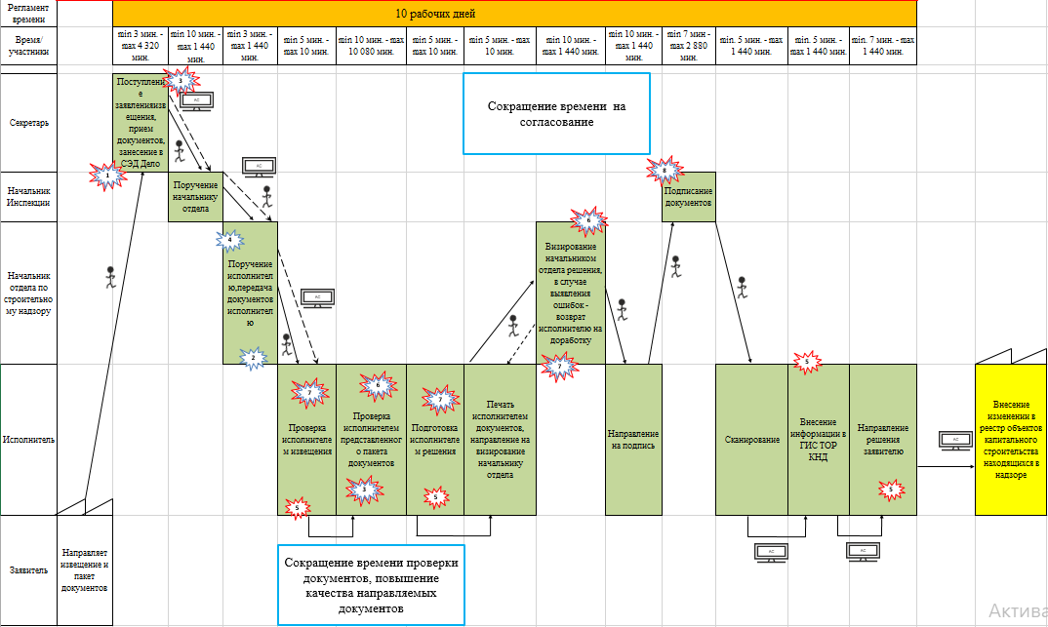
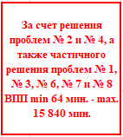
Карта целевого состояния процесса

Slide 14
План мероприятий по реализации проекта
«Оптимизация процесса регистрации документов в рамках осуществления государственного строительного надзора для формирования реестра объектов капитального строительства находящихся в надзоре»
№ | Мероприятия | Ожидаемый результат | Ответственные | Срок | Исполнение
1 | Проведение сотрудниками отдела предварительных консультации с заявителями | Сокращение ВПП, повышение качества заполнения извещении | Смирнов В.В. | 14.08.2024 | Исполнено
2 | Перевод документов с бумажного носителя в электронный формат | Сокращение ВПП | Смирнов В.В. | 27.09.2024 – 21.10.2024 | Исполнено
3 | Проведение еженедельных обучающих мероприятий (workshop) с сотрудниками отдела | Сокращение ВПП | Смирнов В.В. | 04.10.2024 – 21.10.2024 | Исполнено

Slide 15
Реализация проекта

Slide 16
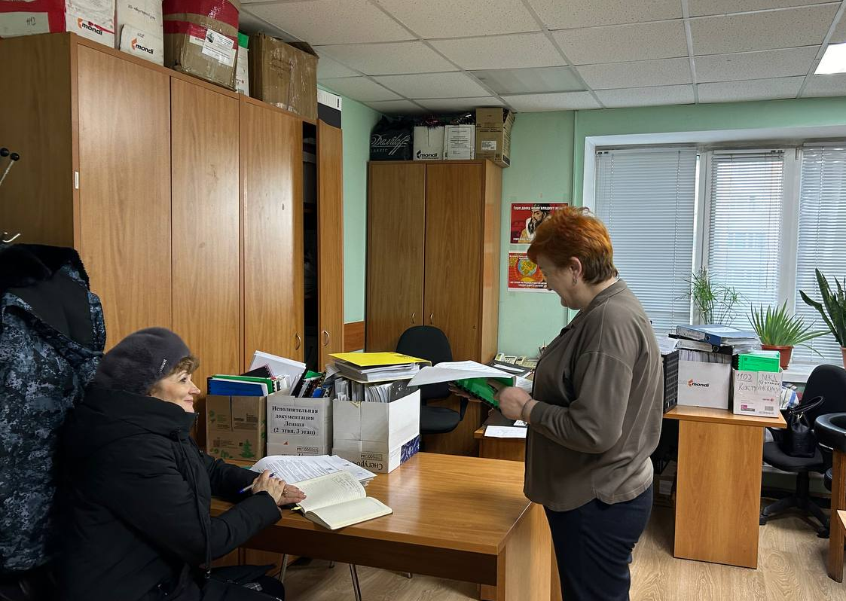
Сотрудниками отдела проводятся предварительные консультации с заявителями.
Сократилось количество ошибок (с 60 до 10%) при подаче документов, что существенно экономит время.

Slide 17
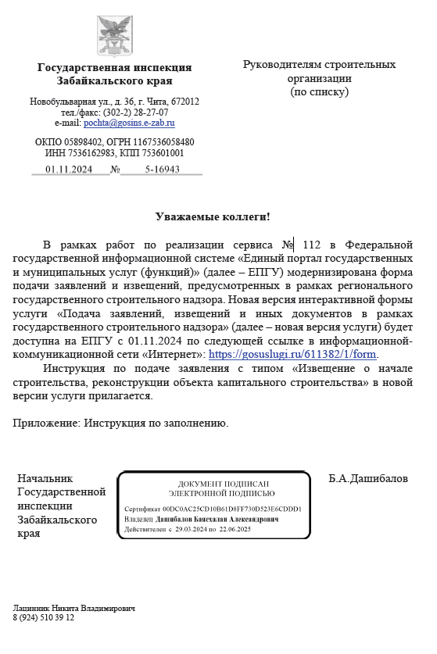
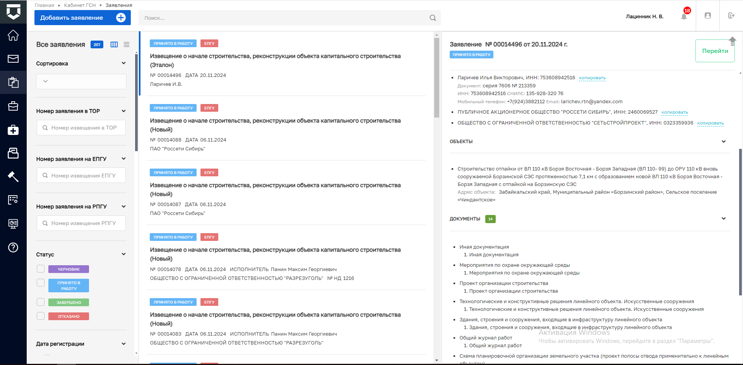
Произведен переход на электронный формат предоставления услуги.
Для реализации процесса подачи заявлений и извещений через ЕПГУ направлено официальное информационное письмо потенциальным заявителям.
Это позволило перевести до 80 % поданных извещений и документов в электронный формат.

Slide 18
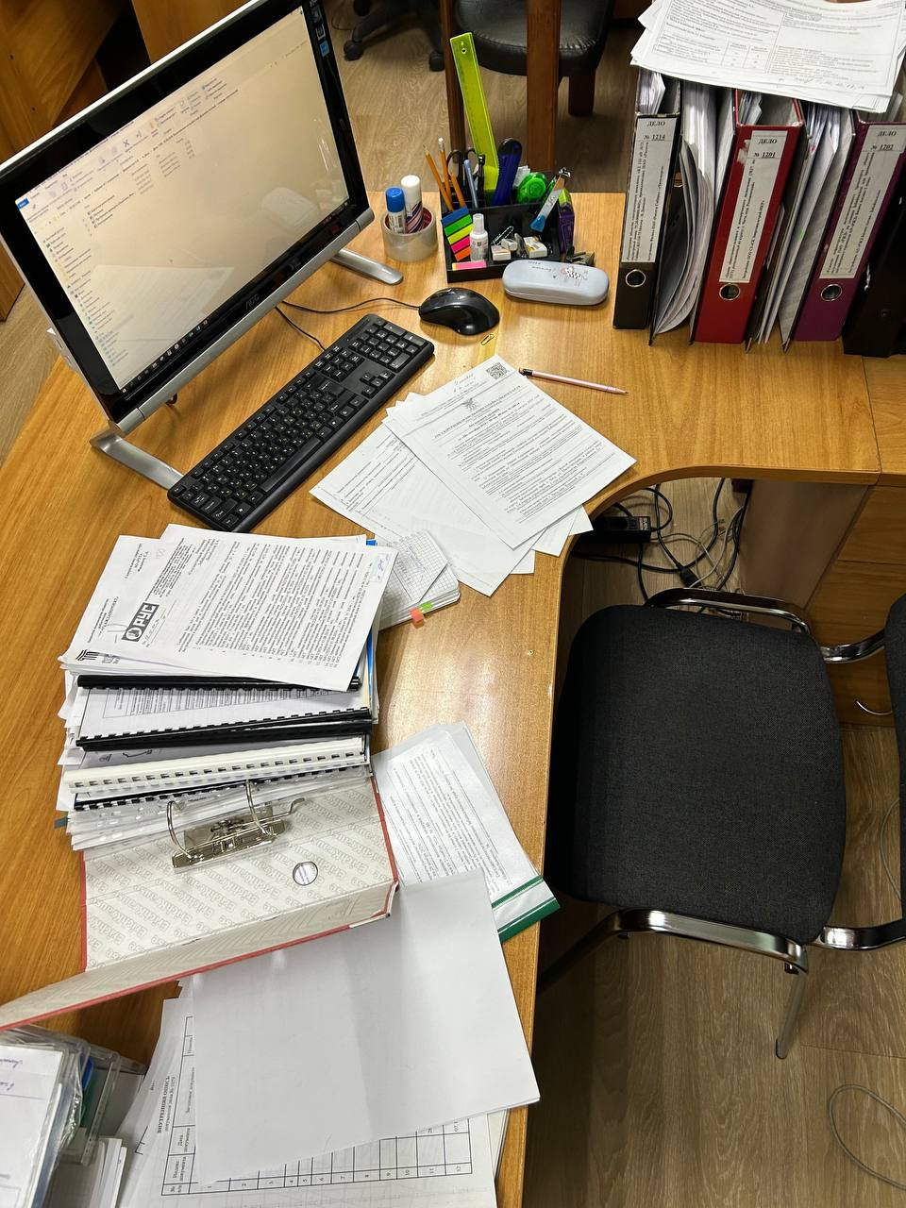
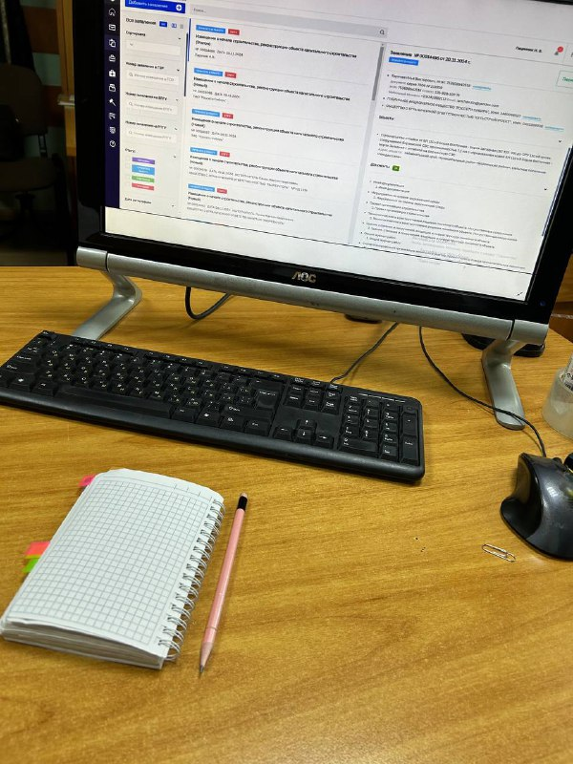
Было
Стало

Slide 19
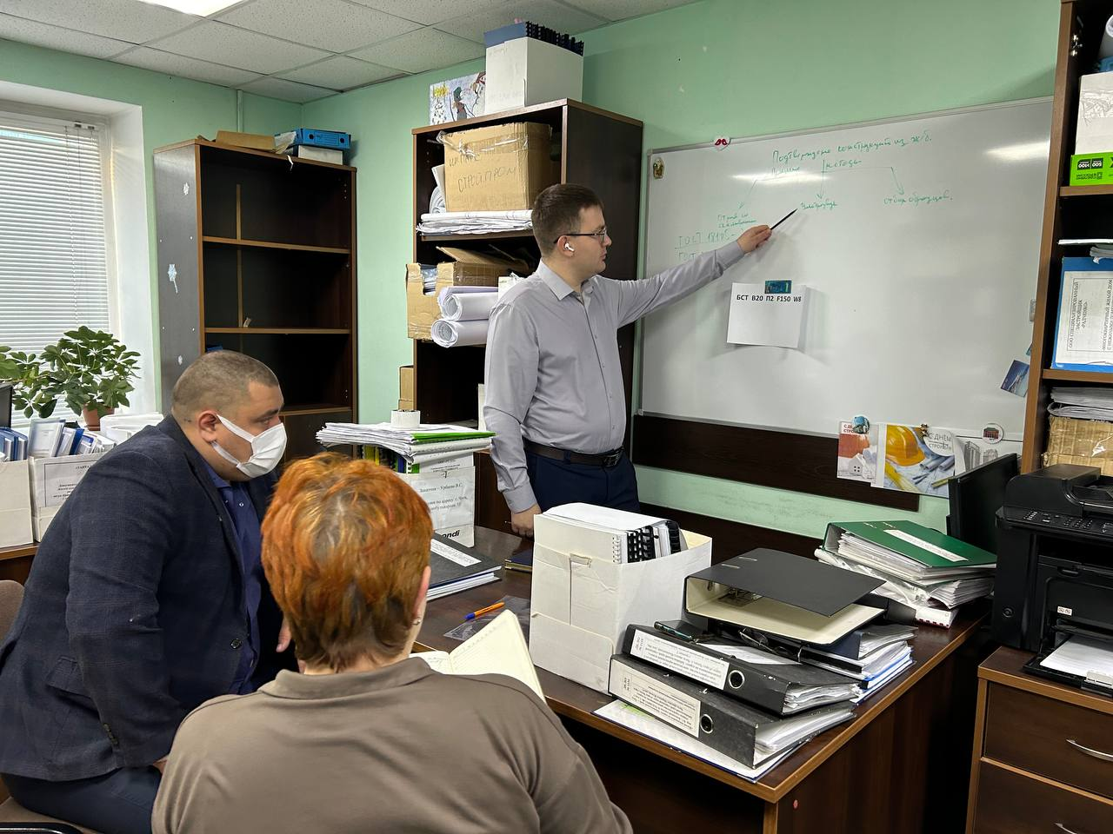
Проводятся еженедельные обучающие мероприятия с сотрудниками отдела.
Как результат, удалось существенно сократить количество ошибок, допускаемых при подготовке документов, и, следовательно, срок рассмотрения и проверки представляемых заявителями документов (с 10 до 8 рабочих дн.).

Slide 20
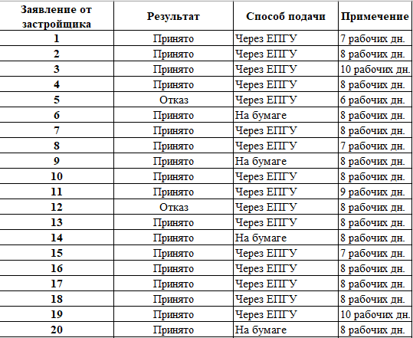
Мониторинг устойчивости
8 рабочих дн. = 11 520 мин.
Также сохраняется тенденция на прибавление к сроку осуществления процесса 1-2 рабочих дн. (в основном, технические причины: перебои в работе ГИС ТОР КНД).
2 рабочих дня = 2 880 мин.

Slide 21
При реализации мероприятия по проведению предварительных консультаций с заявителями и переходу на электронный формат предоставления услуги.

Slide 22
Достижение показателей
Наименование показателя | Текущий | Целевой | Фактический | Эффективность, %
Затраченное время на процесс регистрации документов в рамках осуществления государственного строительного надзора для формирования реестра объектов капитального строительства находящихся в надзоре (минуты) | 20 160 | 15 840 | 14 400 | 116,67
Сокращение срока рассмотрения и проверки представленных документов | 10 | 8 | 7-8 | 125
Увеличение доли документов, поданных в электронном формате с помощью ЕПГУ | 30 | 80 | 80 | 100
Уменьшение доли ошибок при заполнении документов | 60 | 10 | 10 | 100
Выполнение плана мероприятий: 100 %
Эффективность по проекту: 110,42 %

Slide 23
Спасибо за внимание!
Заместитель начальника Инспекции Голубенко И.Г. Заместитель начальника отдела по строительному надзору Лацинник Н.В. Главный государственный инспектор отдела по строительному надзору Смирнов В.В., главный государственный инспектор отдела по строительному надзору Суперека О.Г.

